Slide 1
O que são probabilidades
Felipe Buchbinder

Slide 2
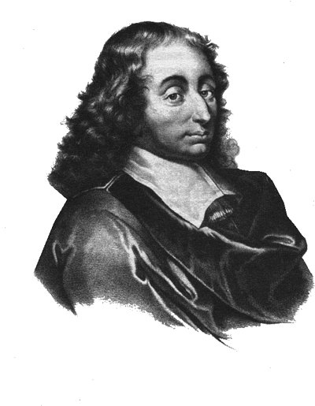
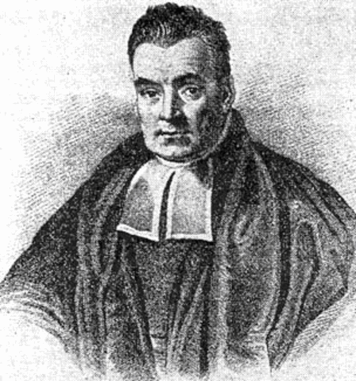
Duas Teorias
Frequentista
Bayesiana

Slide 3
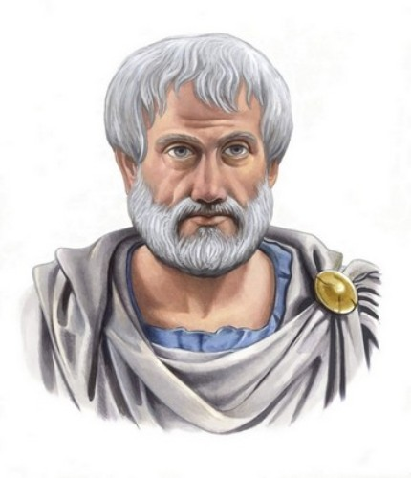
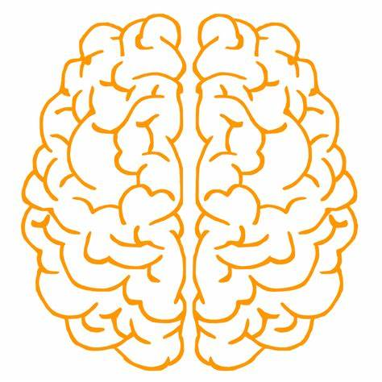
Duas Teorias em uma frase cada uma
Frequentista
A probabilidade de um evento é o grau de certeza que a gente tem de que ele vai acontecer
“Mais provável é aquilo que mais ocorre”
(Aristóteles)
Bayesiana

Slide 4
Teoria Frequentista
Felipe Buchbinder

Slide 5

Teoria Frequentista Probabilidade como o limite da frequência relativa
$$Probabilidade=\lim_{oportunidades→+∞}{\frac{Quantas vezes alguma coisa aconteceu}{Quantas oportunidades alguma coisa teve para acontecer}}$$
Exemplos:
Por que a probabilidade de uma moeda dar “cara” é 50%?
Por que probabilidade de um avião cair não é 50%?

Slide 6
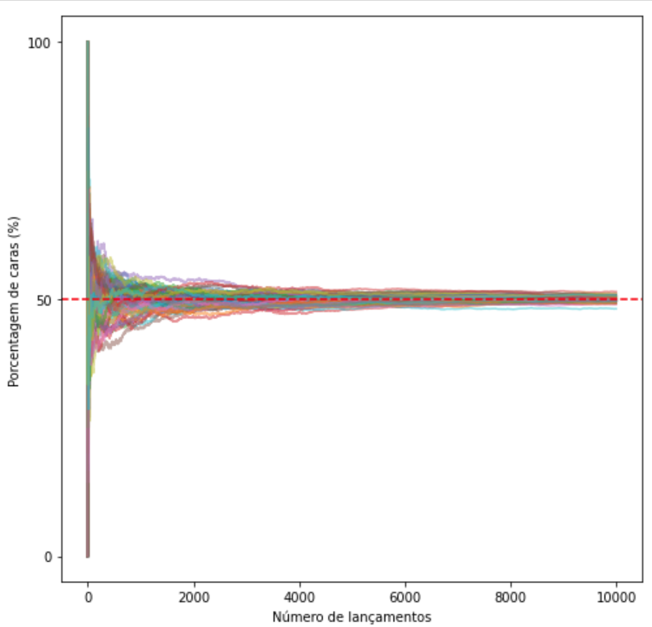
Teste da teoria frequentista em python
100 moedas lançadas 10 mil vezes. No longo prazo, todas mostram 50% de caras.
Por isso, dizemos que a probabilidade do lançamento de uma moeda resultar em cara é de 50%.

Slide 7

Frequência relativa vs. Probabilidade
Eu lanço uma moeda uma vez e cai cara.
Caiu cara 100% das vezes.
Isso significa que a probabilidade de sair cara é 100%?

Slide 8
Frequência relativa vs. Probabilidade
Eu lanço uma moeda uma vez e cai cara.
Caiu cara 100% das vezes.
Isso significa que a probabilidade de sair cara é 100%?
Não! 100% é a frequência relativa. Para falarmos em probabilidades é preciso observar vááááários lançamentos de moeda.

Slide 9


Slide 10
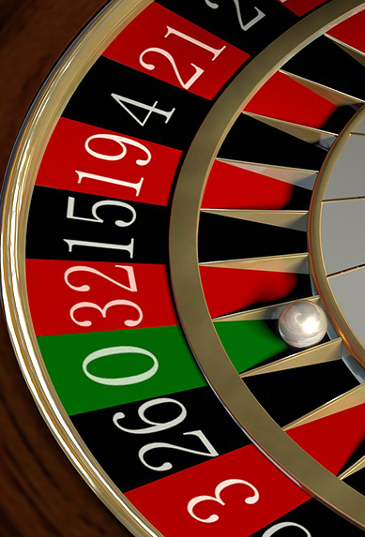
Críticas à teoria frequentista
Experimento se realiza “infinitas” vezes
Experimento se realiza sempre da mesma forma. Sempre. Da. Mesma. Forma.
Não permite incorporar nenhuma informação que não seja oriunda da repetição do experimento

Slide 11
Teoria Bayesiana
Felipe Buchbinder

Slide 12
Teoria Bayesiana Probabilidade como um grau de certeza
A probabilidade de um evento é o grau de certeza que a gente tem de que ele vai acontecer
Exemplos:
Por que a probabilidade de uma moeda dar “cara” é 50%?
Por que probabilidade de um avião cair não é 50%?

Slide 13
Essas frases fazem sentido na teoria bayesiana, mas não na teoria frequentista
“Esse novo empreendimento tem 90% de probabilidade de sucesso!”
“Eu acho bem provável eles já terem tido um caso... diria que a probabilidade é de 80%!”
“A probabilidade de que a renda média do brasileiro esteja entre 1 e 2 salários mínimos é de 30%” (inferência frequentista vs. Inferência bayesiana)

Slide 14
Teoria bayesiana e aprendizado
Graus de Certeza podem mudar.
Isso se chama Aprendizado
Por isso, a Teoria Bayesiana é fundamental para o Aprendizado de Máquina e Inteligência Artificial.
A matemática por trás da Teoria Bayesiana é pesada.
Vamos só dar o gostinho. Para isso, precisamos antes introduzir o conceito de probabilidades condicionais

Slide 15

Probabilidade condicional Notação
$P\left(A\right)$: Probabilidade de se observar um evento $A$
$P\left(A | B\right)$: Probabilidade de se observer um evento $A$ sabendo que um evento B ocorreu

Slide 16
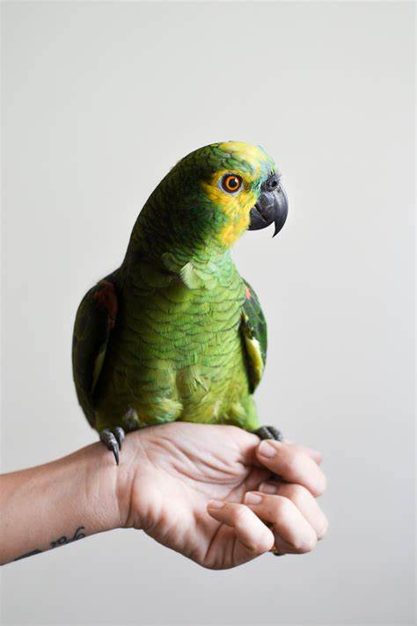

O caso do passarinho tico
A: O Tico é macho
$P\left(A\right)=50\%$

Slide 17

O caso do passarinho tico
A: O Tico é macho
$P\left(A\right)=50\%$
B: O moço que vendeu o Tico disse que ele é macho
$P\left(A | B\right)=99\%$

Slide 18

O caso do passarinho tico
A: O Tico é macho
$P\left(A\right)=50\%$
B: O moço que vendeu o Tico disse que ele é macho
$P\left(A | B\right)=99\%$
C: O Tico botou um ovo!
$P\left(A | B∩C\right)=0\%$

Slide 19
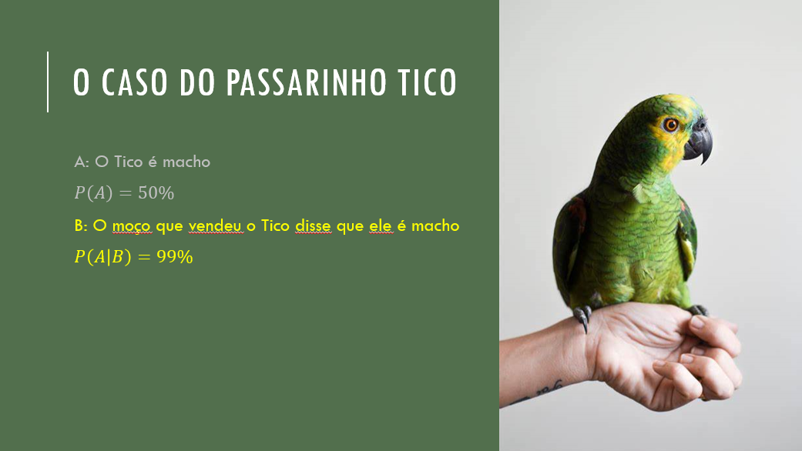
Por que, quando o moço disse que o tico era macho, consideramos uma probabilidade de 99% e não de 100%?

Slide 20
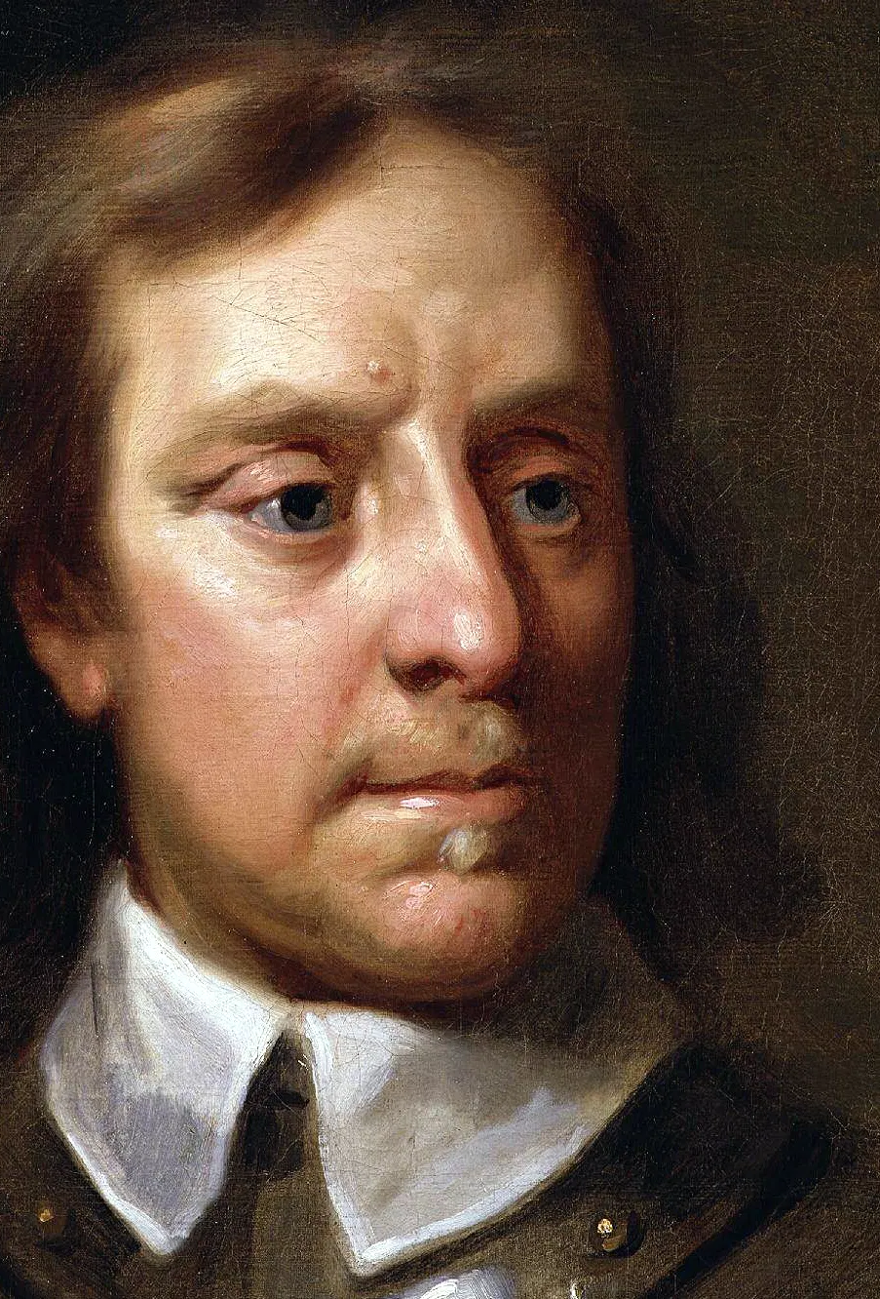
Regra de cromwell
“I beseech you, in the bowels of Christ, think it possible that you may be mistaken.”
Oliver Cromwell, em uma carta para a Assembleia Geral da Igreja da Escócia em 3 de agosto de 1650, pouco antes da Batalha de Dunbar

Slide 21
Últimos comentários
Felipe Buchbinder

Slide 22
A Teoria Frequentista pode ser pensada como um caso limite da teoria Bayesiana...
... afinal, ver que um evento acontece com muita frequência pode mudar o nosso grau de certeza sobre ele...
... Inclusive, quando o número de observações tende a infinito, as duas teorias prevêem (quase sempre) a mesma coisa!

Slide 23
Daqui para frente, só vamos falar da teoria frequentista
A matemática é muito mais simples!
Tradicionalmente se aprende a teoria frequentista primeiro e a Bayesiana depois
É o que está na ementa do curso de vocês. E eu preciso seguir a ementa ☺
Já falei que a matemática é bem mais simples?

